Slide 1
Redefine Regression Task in DETR
1. Revisit DETR
2. D-FINE - Redefine Regression Task in DETRs as Fine-grained Distribution Refinement (ICLR 2025 Spotlight)

Slide 2
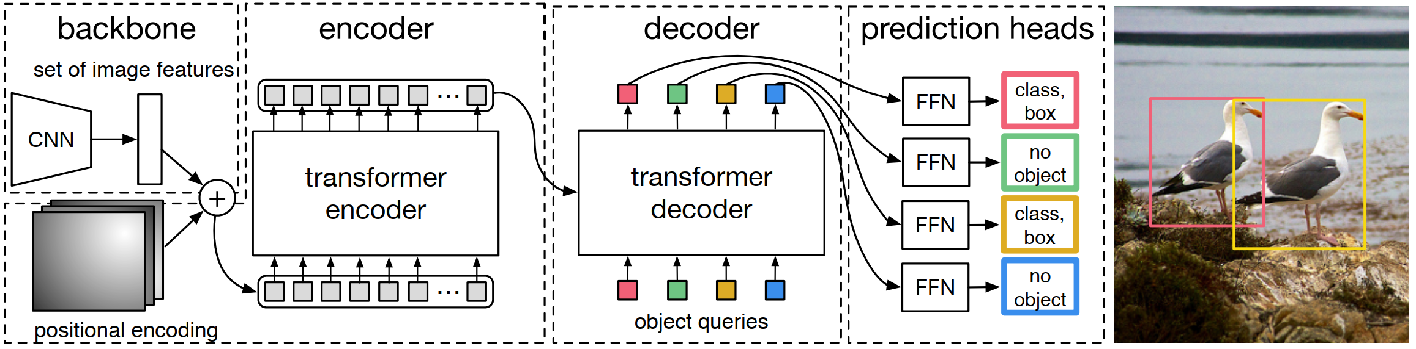
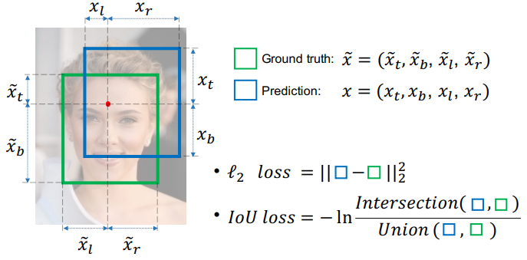
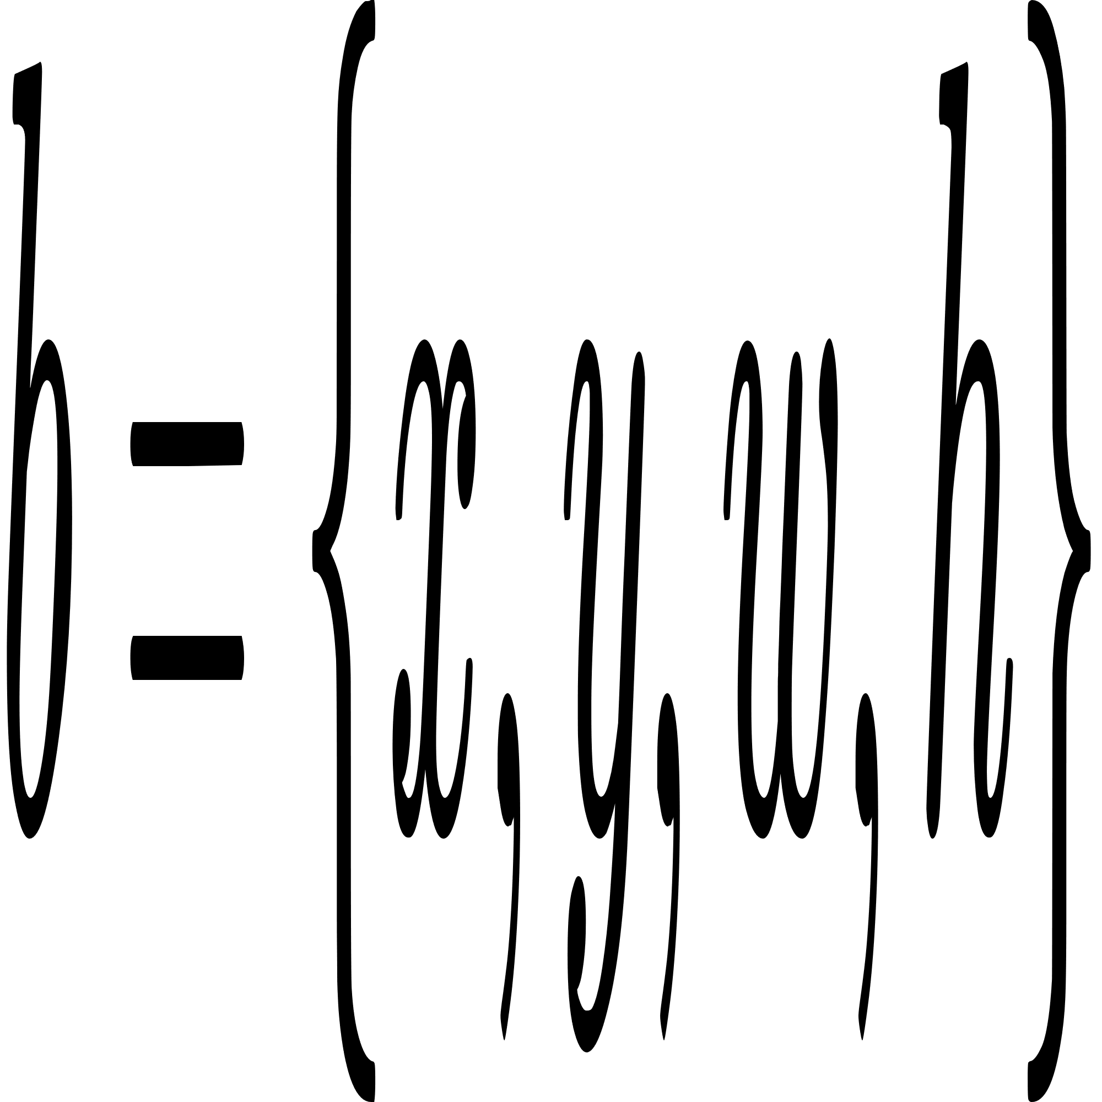
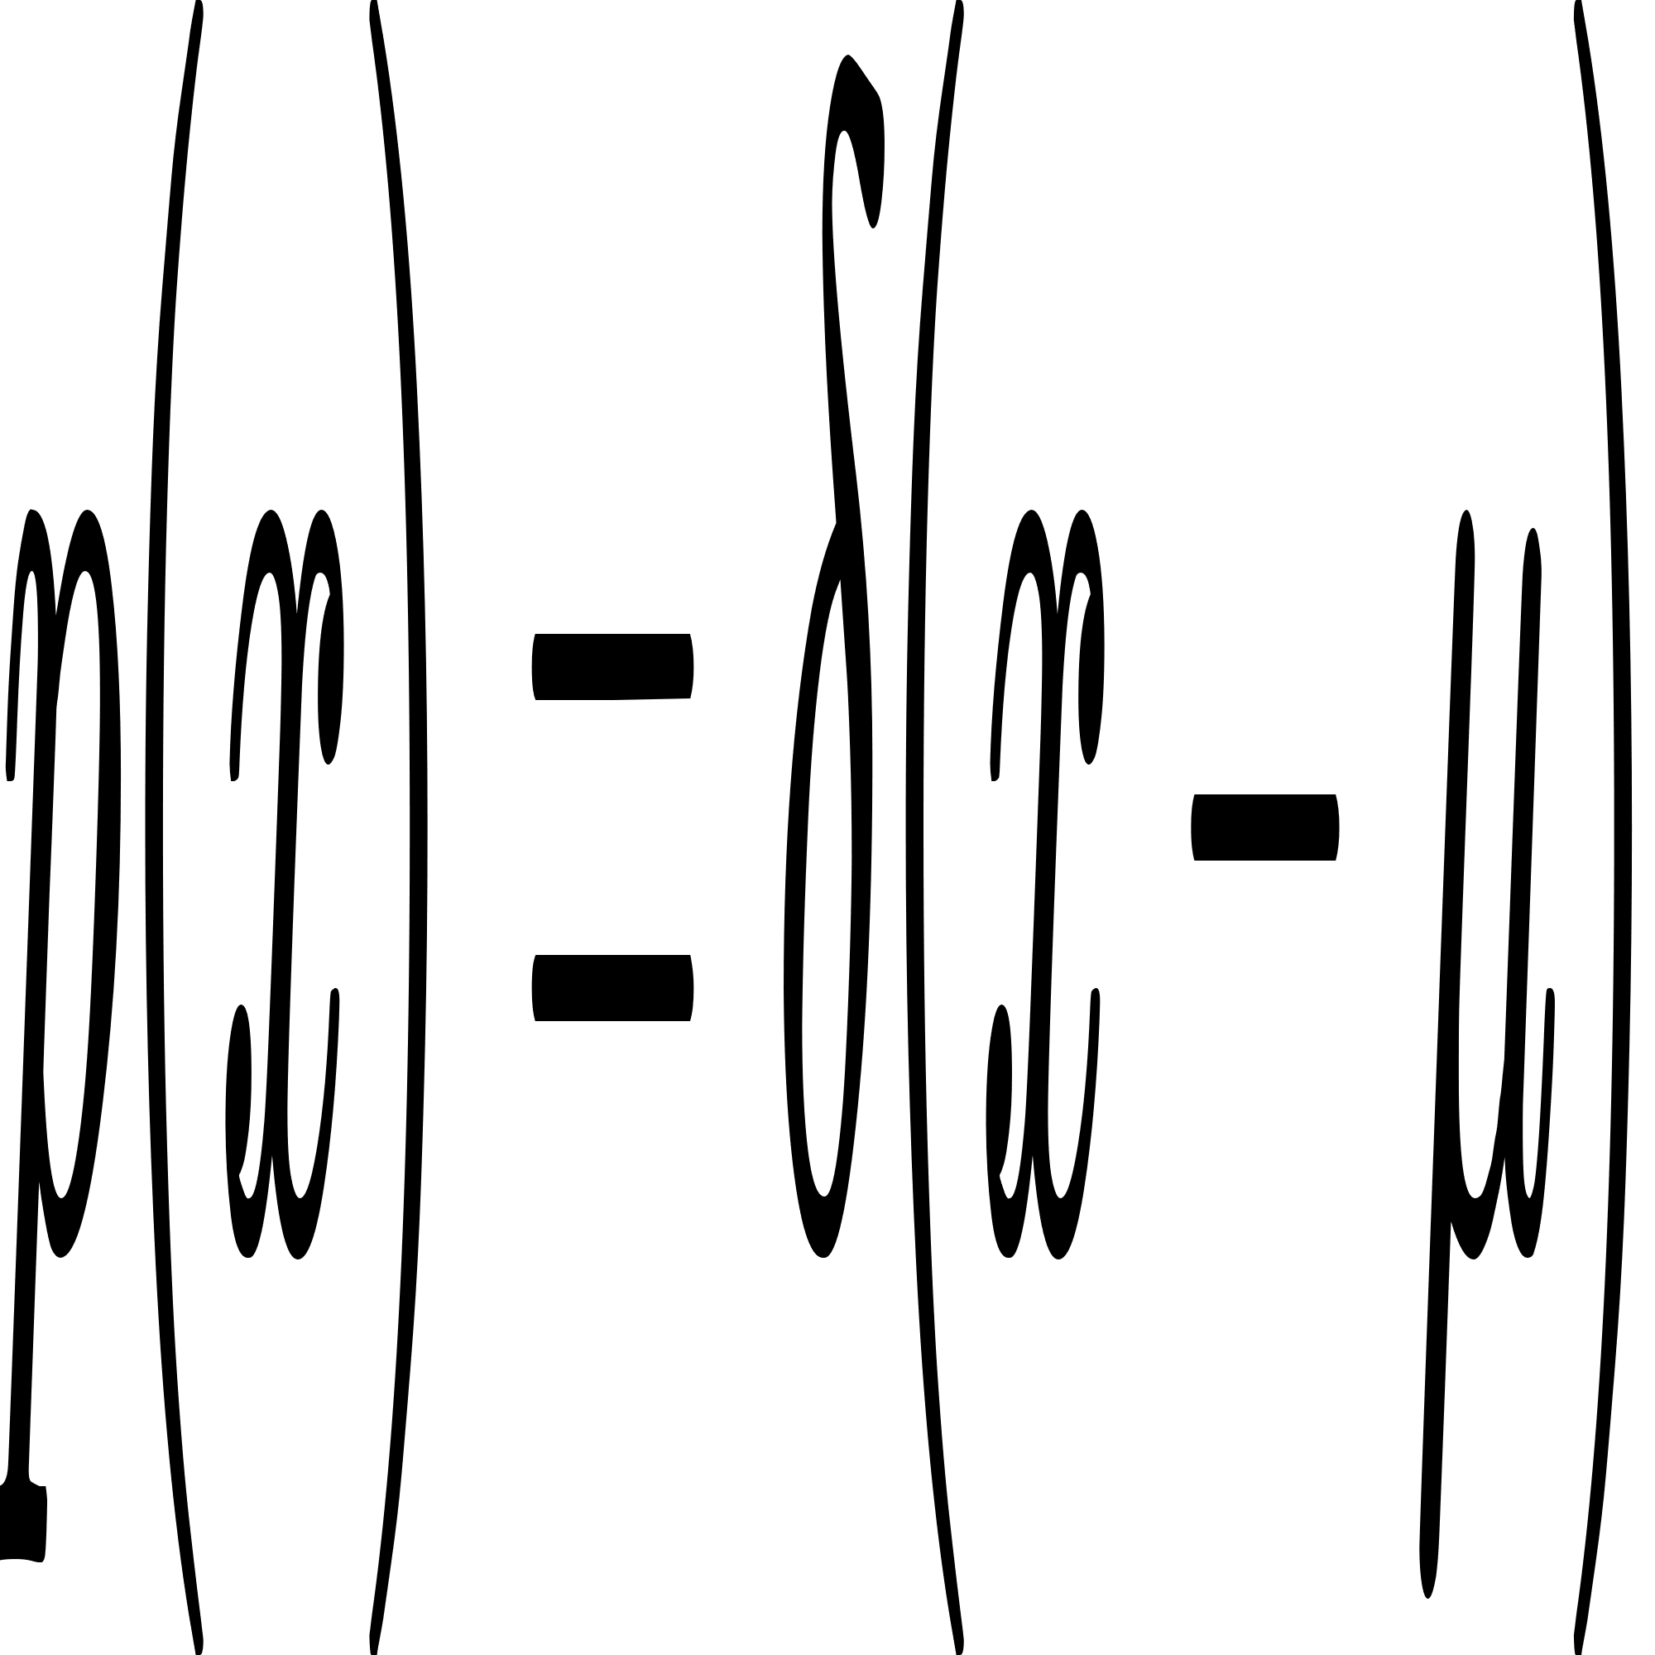

Revisit DETR
Box output format :
Box Loss:
Notes:
介绍传统基于transformer的目标检测模型。产生class、bbox
bbox是确切的值，Dirac分布
缺点：（1）L1和IoU loss，对独立调整每条边提供的指导不足，对于微小的bbox坐标变化敏感，优化困难; （2）无法建模定位的不确定性，尤其是在bbox置信度不高的情况 High-level Goal：将DETR检测器中的边界盒回归任务重新定义为概率分布的迭代细化，来实现高定位精度和鲁棒性的实时目标检测。

Slide 3
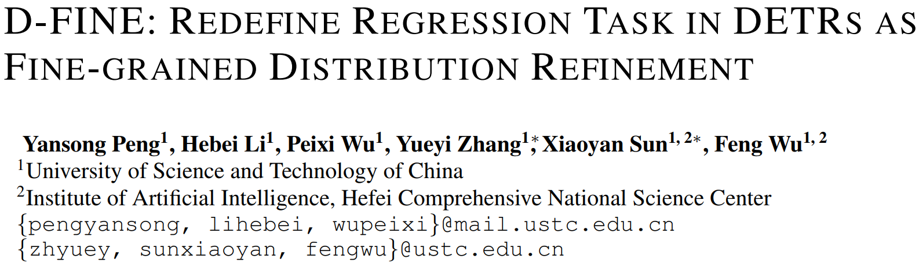
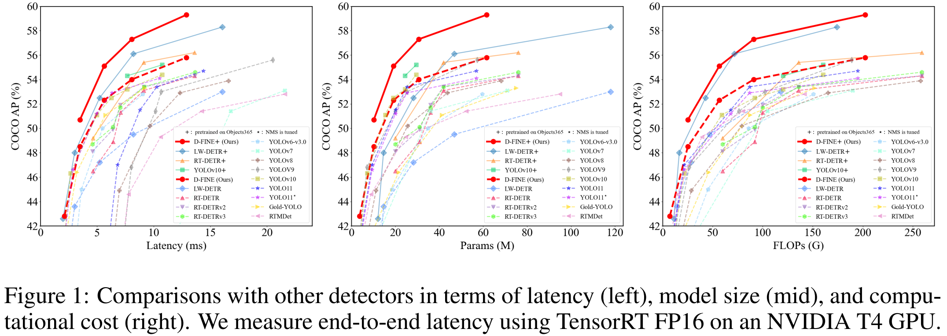

Slide 4
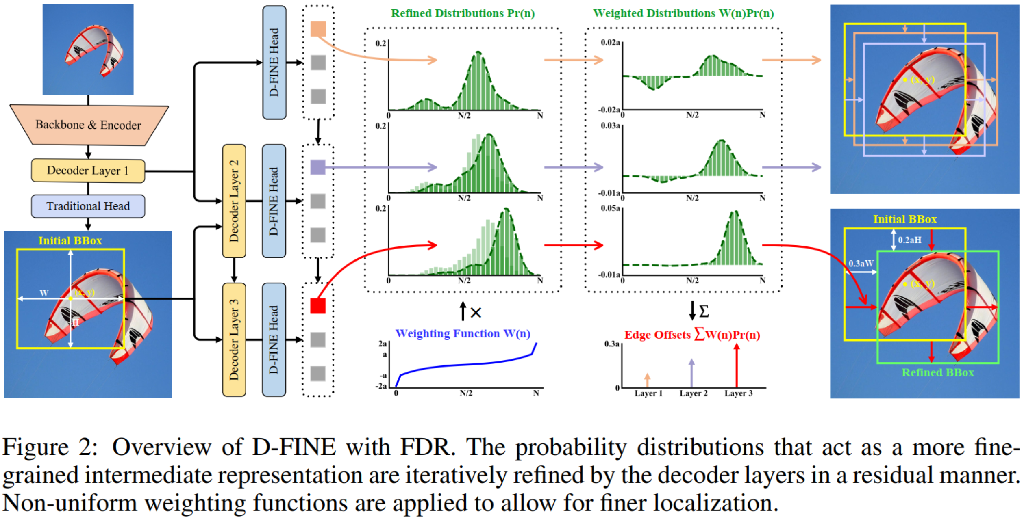
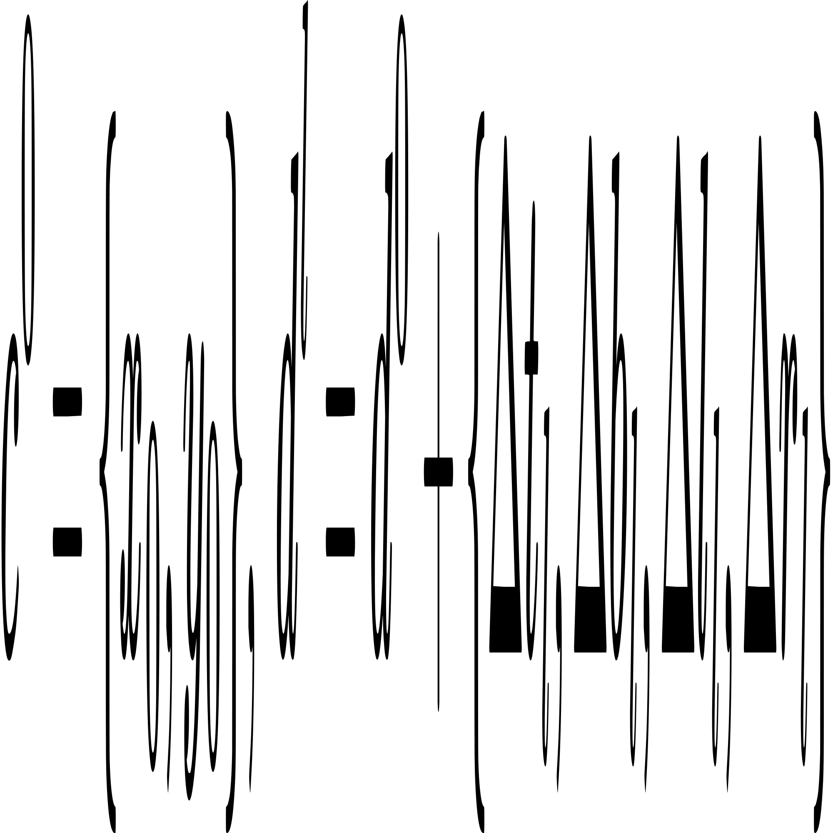
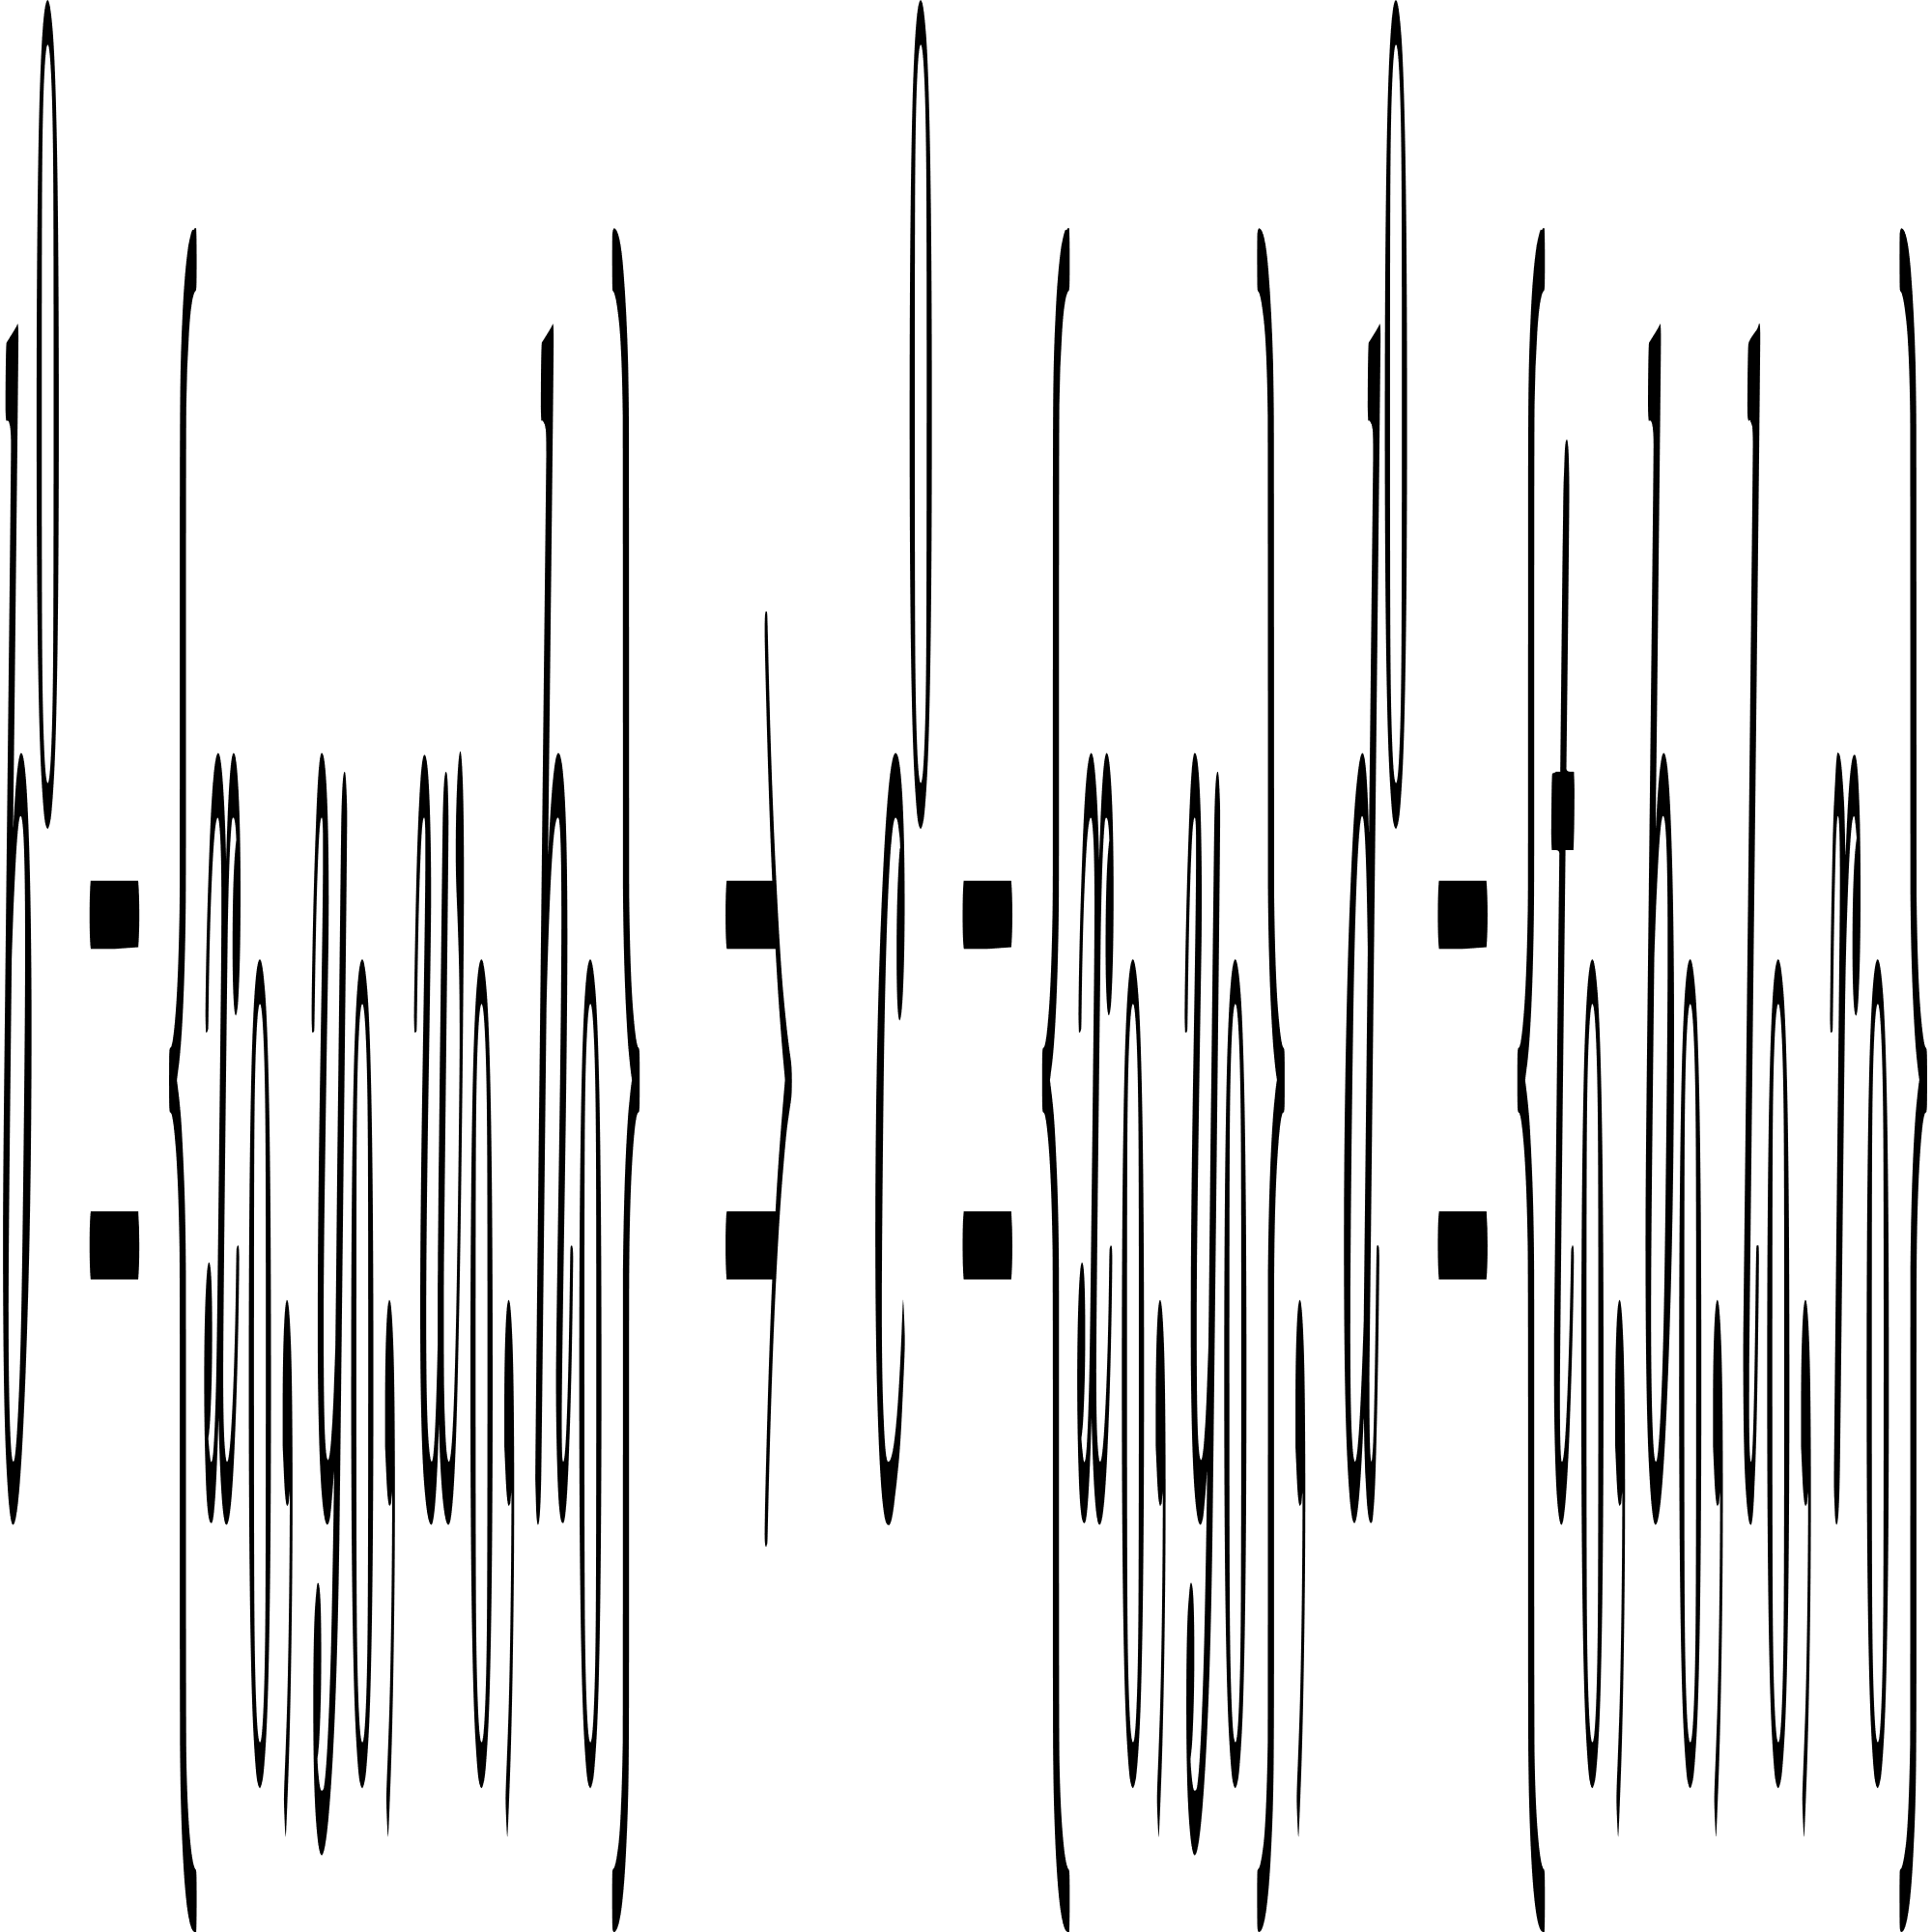
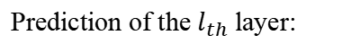
Fine-grained Distribution Refinement (FDR)
① Bounding box representation
Prediction of the $l_{th}$ layer:
The initial box:
Notes:
边界框的表示形式：
传统bbox头b0 → dfine: 中心+边框距离
c0初始边界框的中心坐标，tblr边界框相对于上下左右
《细粒度分布优化》
Motivation：用概率分布表示bbox各条边与相较于初始边界框的偏移量，来给模型提供更细粒度的中间表示。bbox头产生的不再是确定的边界框表示，而是bbox每条边相对于初始边界框的偏移距离的概率分布
整体流程：
传统detr head用第一层Decoder的token产生初始边界框；把初始边界框作为参考框，后续各层的dfine head产生偏移量的概率分布，将初始边界框与偏移量的期望值相加得到更新后的边界框。每一层是通过累加方式调整偏移量的概率分布，迭代地逐步提高它的精度。
输入输出：
，

Slide 5
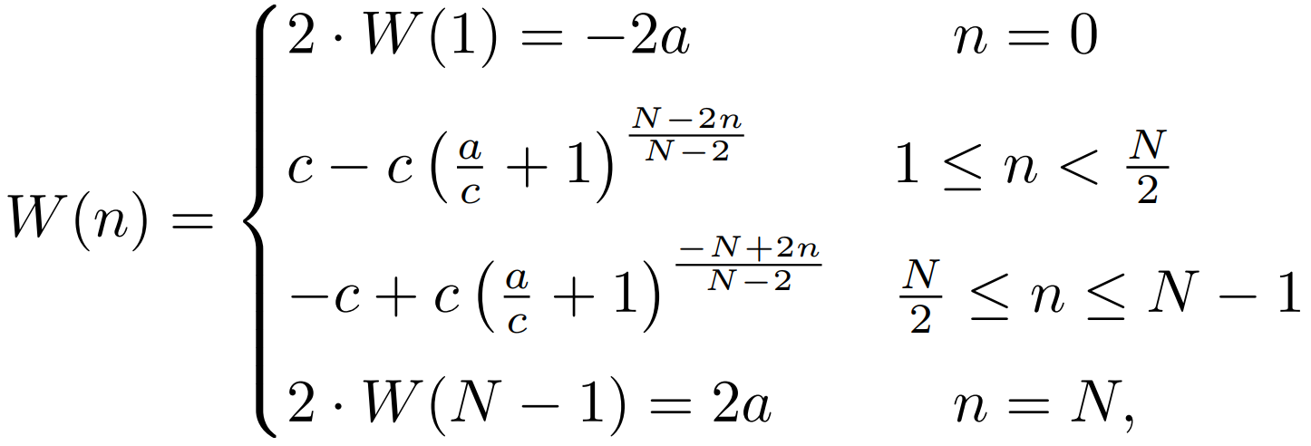
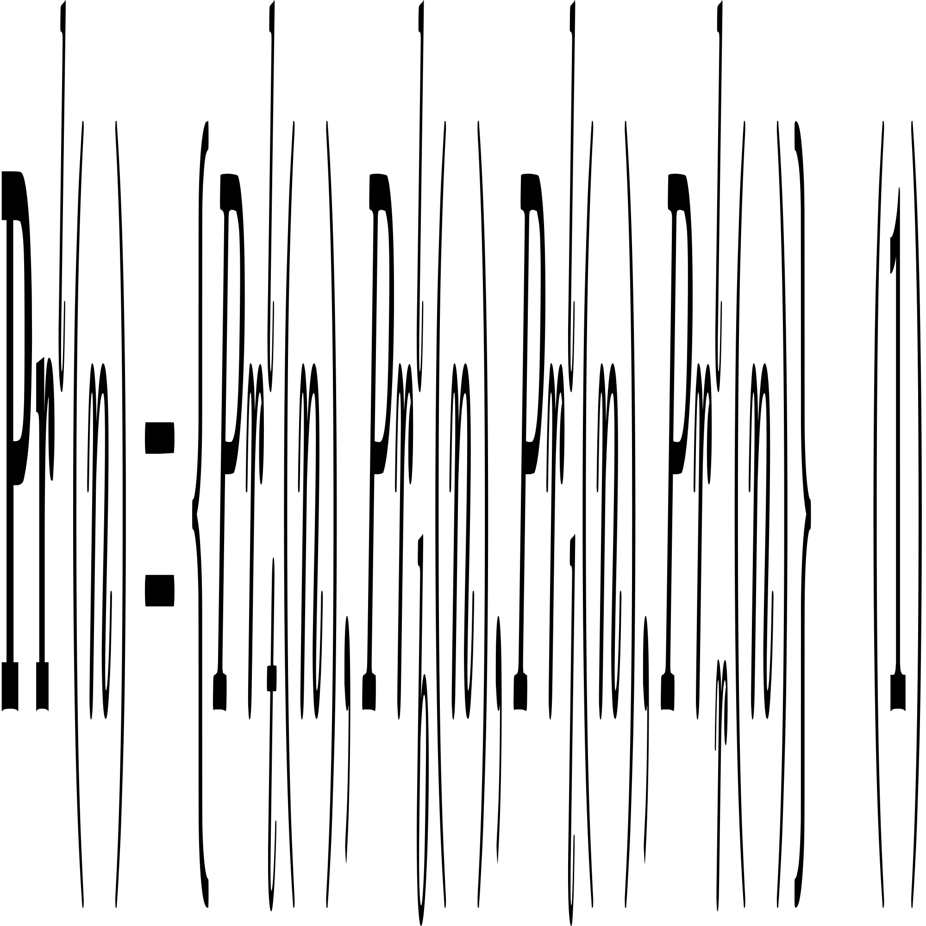
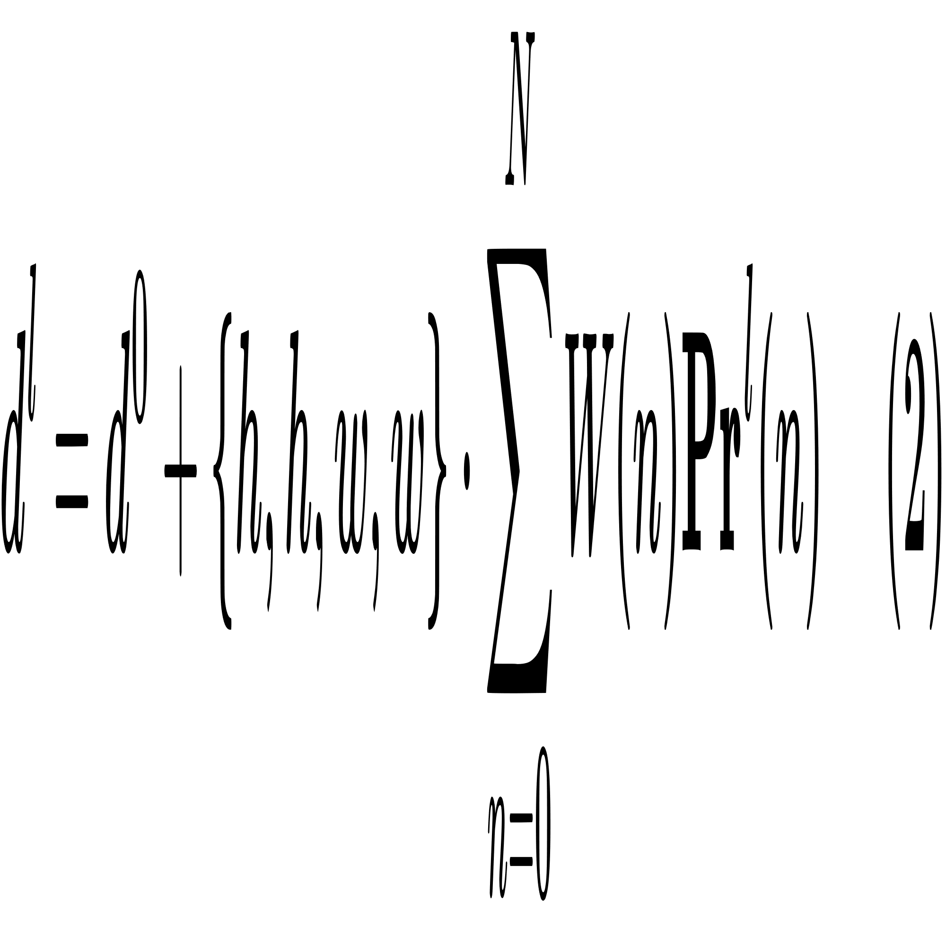
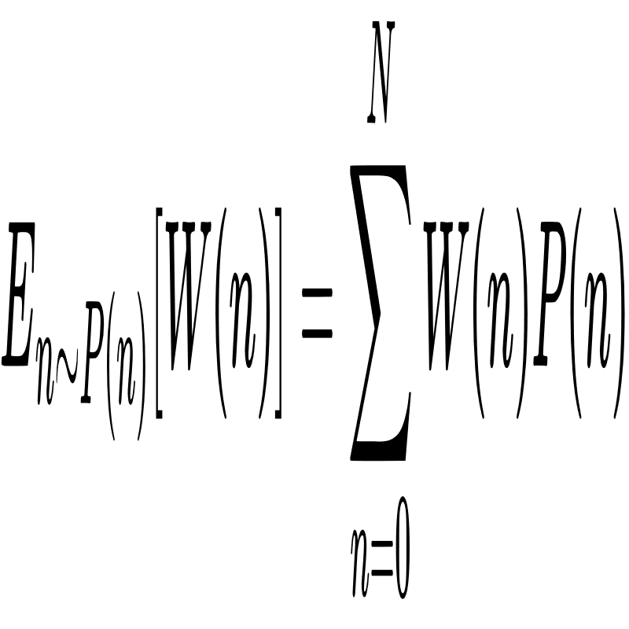
Fine-grained Distribution Refinement (FDR)
② Distribution Calculation & Edge Offsets Expectation
Notes:
《细粒度分布优化》
数学表示：
D-FINE head MLP生成四条边的概率分布，产生4个Pr(n)概率分布函数 概率分布函数的横坐标是候选偏移值的大小，纵坐标是偏移量为某个值的概率。N表示偏移值的离散区间数，用来控制分布粒度。从0-N表示offset的负的最大值到正的最大值，
W(n)描述了随机变量n的取值范围（纵坐标并不是像素值，而是与真实像素值对应的一个较小的浮点数值范围，便于模型优化）
这些分布的加权和产生edge的偏移的数学期望（-2a~2a）。然后根据初始边界框的高度h和宽度w对这些edge偏移量进行缩放，来确保偏移量（offset）与框的大小成比例。
W(n)加权函数：关于原点对称的单调递增函数，中心梯度平缓两端陡峭。a、c超参控制偏移量的大小和曲线的陡峭程度，细粒度的偏移
曲线设计的原因：
W (n)的形状确保当上一层产生的边界框预测接近准确时，这时我们希望下一层产生的偏移量较小，则W (n)的中心小曲率允许进行更精细的调整。反之，如果上一层边界框预测不够准确，下一层产生偏移量比较大，则W(n)两端的曲率较大让它能产生较大的修正量
（3）接着用加权函数 W(n)与Pr(n)相乘，将分布转换为偏移量，得到期望

Slide 6
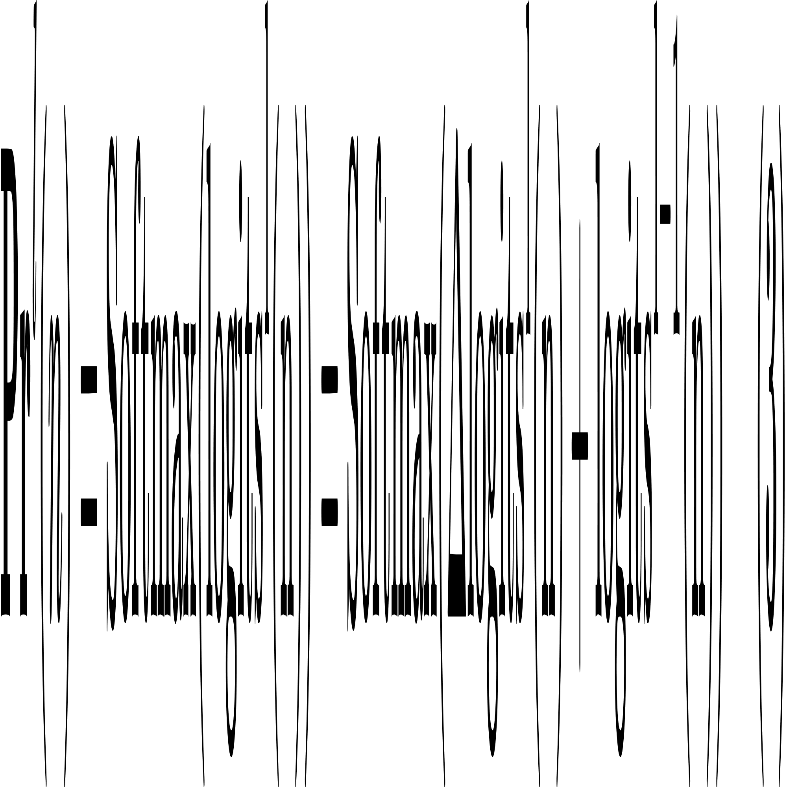
Fine-grained Distribution Refinement (FDR)
② Residual Distribution Refinement
Notes:
《细粒度分布优化》
第一层decoder产生的token，通过define head产生初始概率分布，之后每一层decoder产生的概率分布，是前一层累加的logits，与当前层的logits相加，（也就是当前层与之前所有层产生logits的加和），最后通过softmax计算得到概率分布
除了encoder第一层产生的logits，直接通过softmax得到相对于初始边界框的偏移量；之后每一层产生的logits都是增量

Slide 7
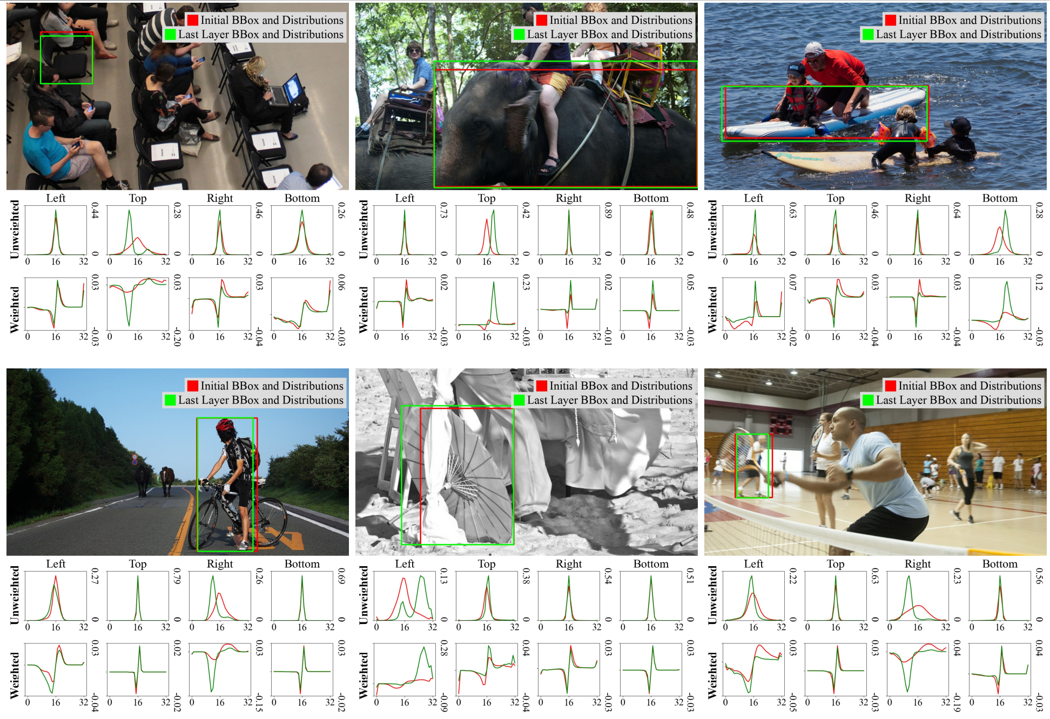

Slide 8
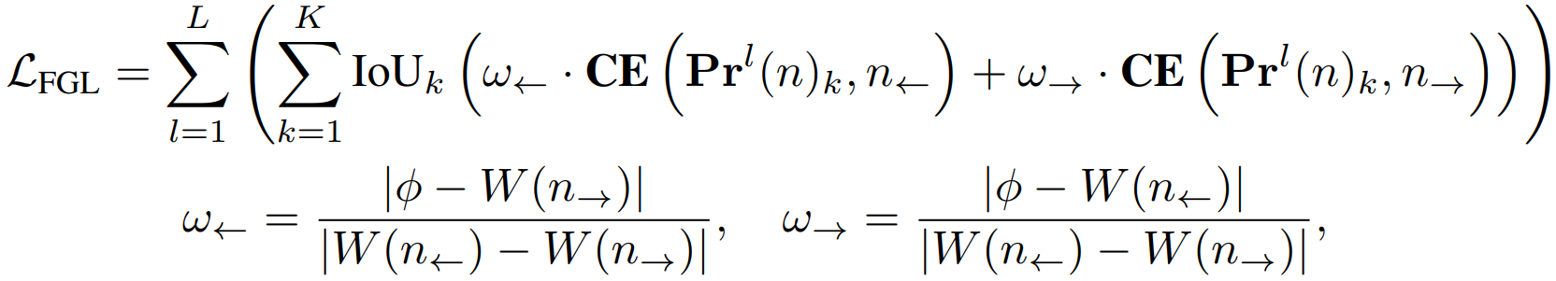
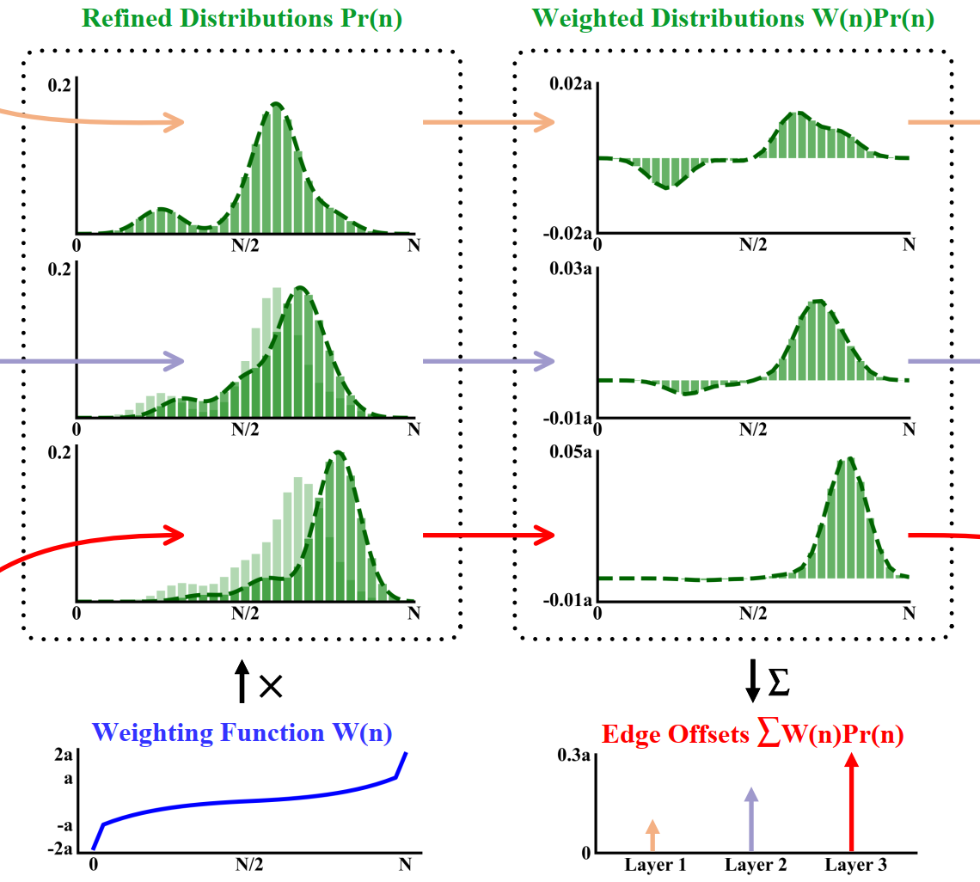
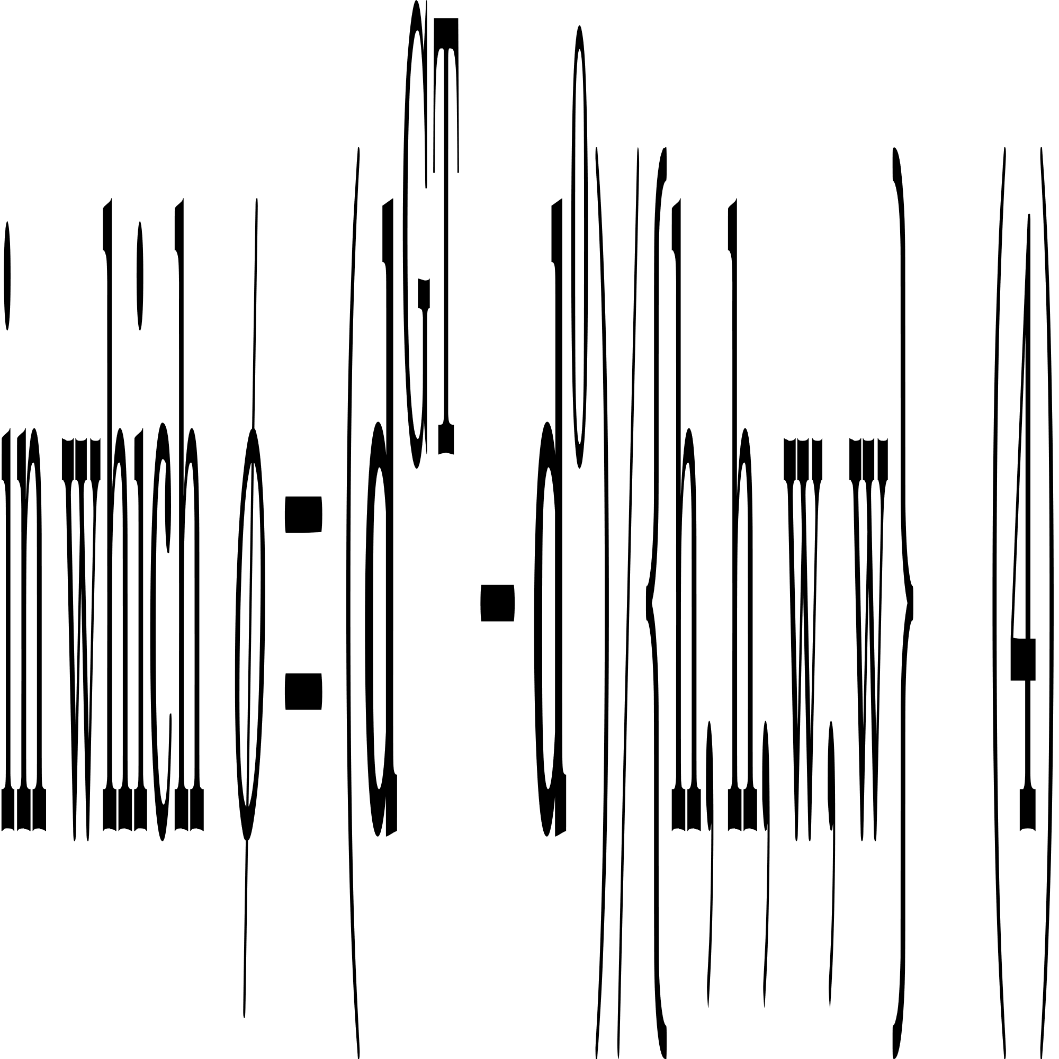
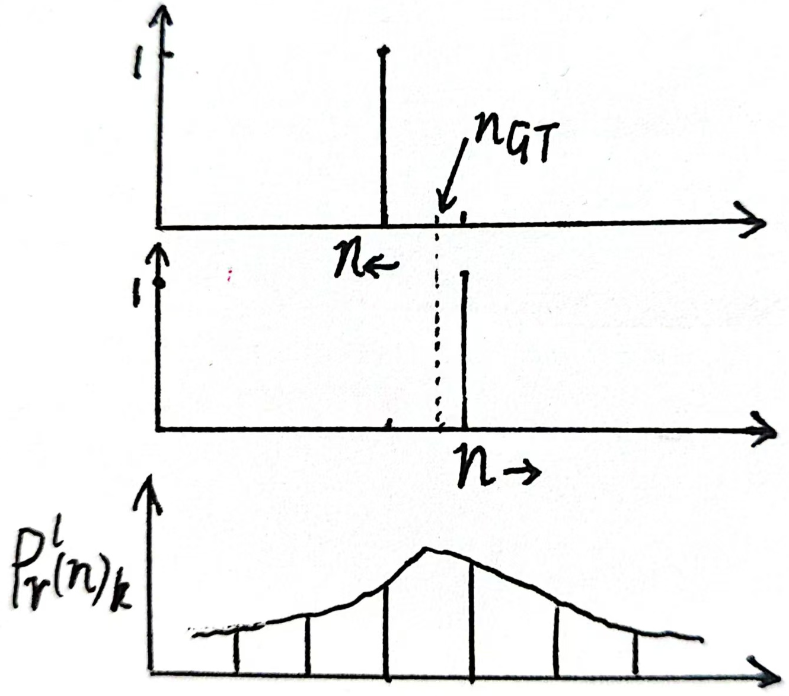
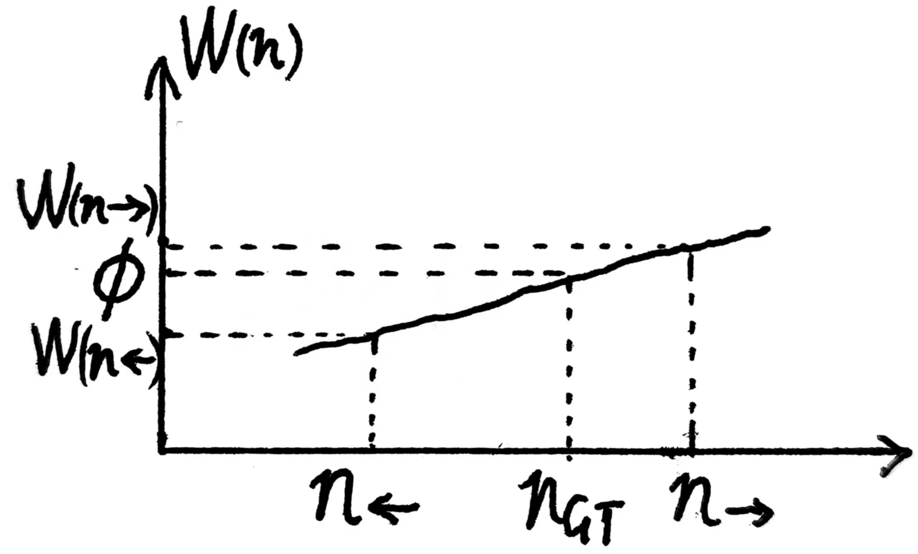
Fine-grained Distribution Refinement (FDR)
Fine-Grained Localization (FGL) Loss:
Figure 1
Figure 2
Notes:
因为模型的预测是离散的分布，无法直接用l1 loss和iouloss来监督，重新定义loss func——把单个预测值与GT之间的L1loss，转变为“概率预测值向量”与“GT的one-hot encoding”的cross entropy loss
GT是一个浮点数，而one-hot encoding是等间距的离散值数列，怎么处理？——取与GT最近的两个bin，分别计算CEloss，再通过插值的方式对两个CEloss取权重，确保它与GT offset精确对齐
好处：对每个边界框独立地监督，使优化过程对微小的bbox坐标变化不敏感，提高优化效率，更好的优化结果。插值计算loss：进一步提高概率分布预测的准确性
Prl(n)k：第k次预测的概率分布
ϕ是相对偏移量，计算公式（4），表示GT相对于初始bbox的偏移量
n←，n→是邻近ϕ的bin的索引；
W(n←)W(n→)是n←，n→在加权函数上的映射，表示相对偏移量的大小
ω←度量了GT与右侧bin的距离，距离越大表示ϕ距离左侧的bin越近，这样给左侧bin的CEloss的权重越大；
（CE的计算）
交叉熵（CE）损失用ω←和ω→加权，确保bin之间的插值与偏移值的GT精确对齐
通过结合基于IoU的加权？？？？？，FGL损失促使不确定性较低的分布变得更加集中

Slide 9
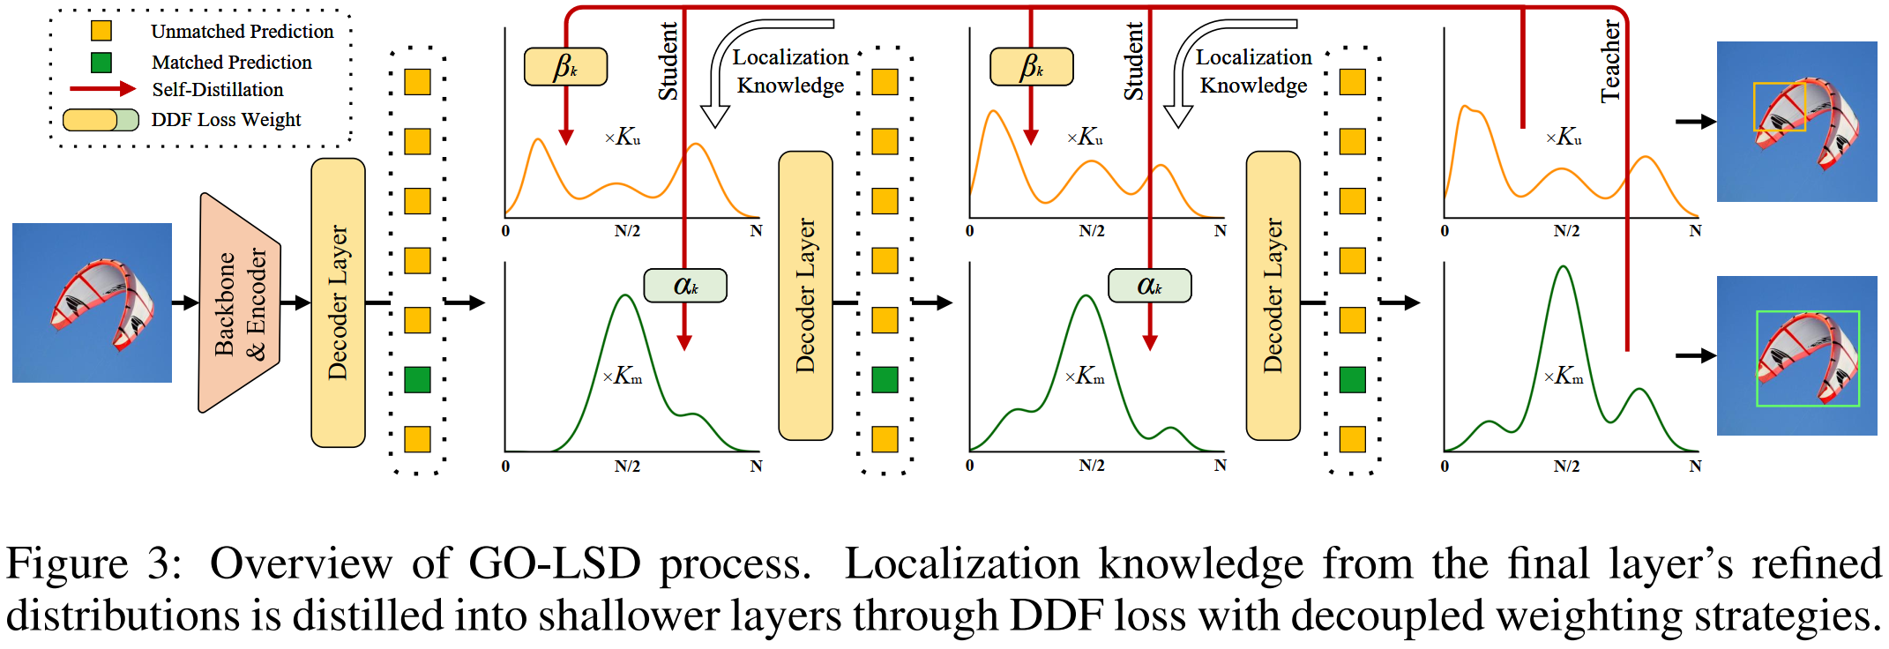
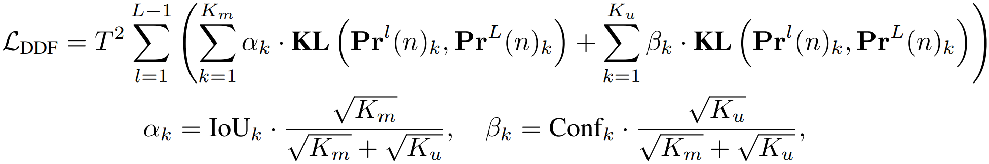
Global Optimal Localization Self-Distillation (GO-LSD)
Notes:
目标：利用最后一层的精细分布预测，将定位的知识蒸馏到较浅的层中
流程：首先将匈牙利匹配应用于每一层的预测，在模型的每个层将边界框与GT匹配。以最后一层产生的概率分布为基准，用KL散度，监督前几层的概率分布。根据匹配和不匹配的预测的数量分别对匹配的KL和不匹配的KL进行加权，平衡它们的总体贡献和单个损失。然后进一步将匹配的bbox用IoU加权，不匹配bbox的用Confidence score加权
原因：匹配的bbox有些confidence比较低，用IoU加权；未匹配的无法计算IoU,用confidence。确保高IoU但低置信度的预测得到适当的权重。
定义：
T是用于平滑logits的温度参数
Km和Ku是匹配和不匹配预测的数量
Confk表示分类置信度

Slide 10
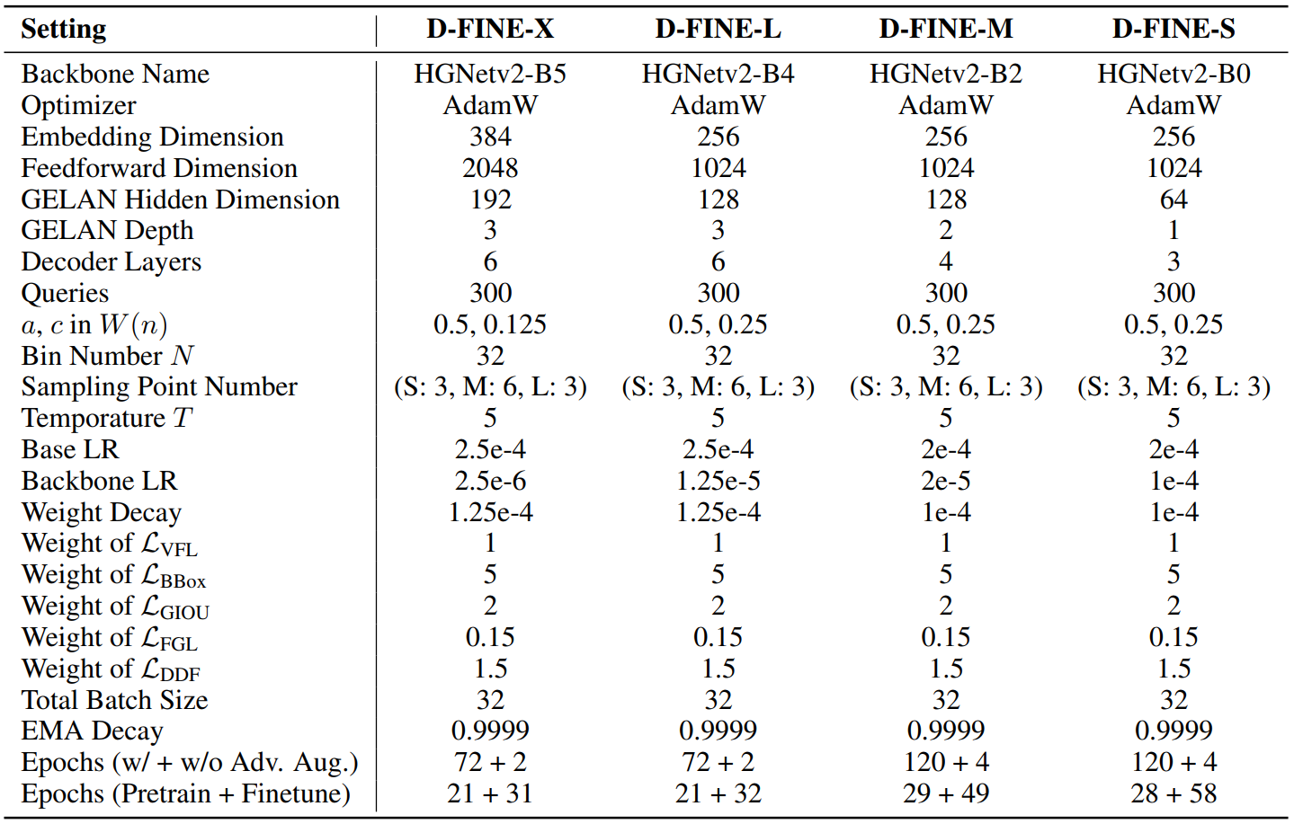
Table 6: Hyperparameter configurations for different D-FINE models.

Slide 11
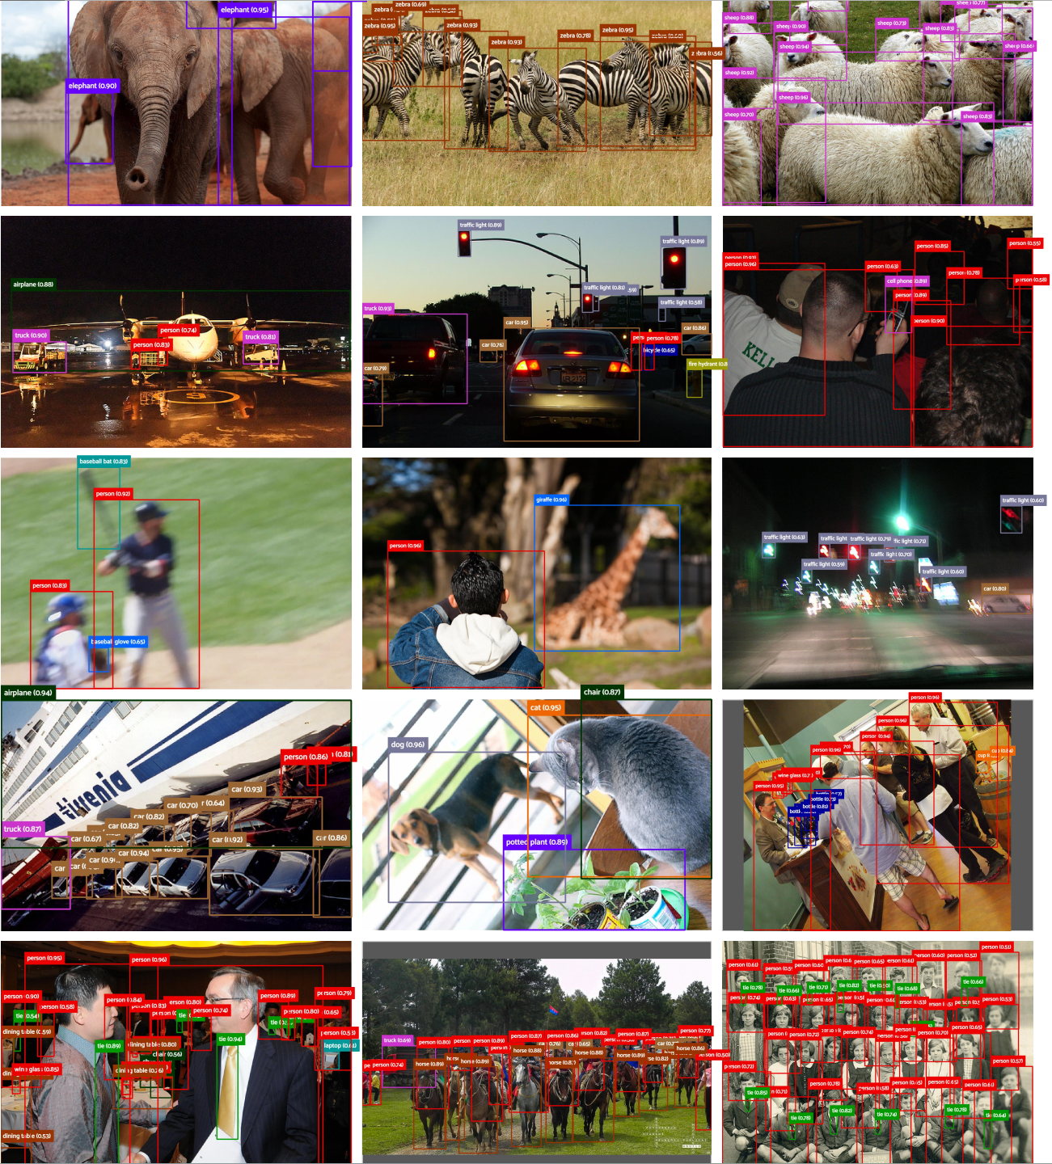
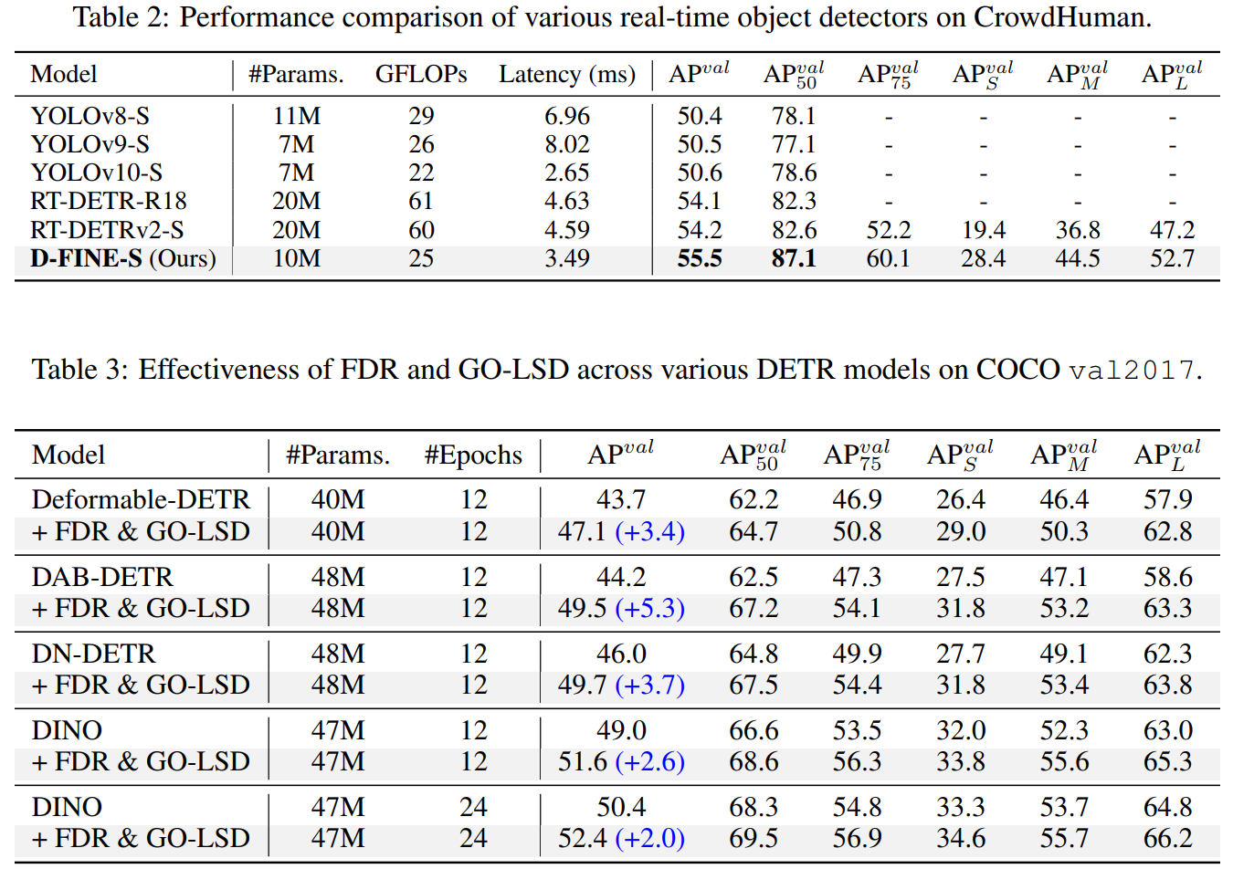
Results

Slide 12

Introduction to MMCV Framework
Why MMCV? —— 通过模块化与标准化，让研究者专注创新而非重复造轮子
定位：OpenMMLab生态的底层引擎
核心价值：
✅ 统一标准：标准化训练流程（Runner/Hook）
✅ 模块化：注册机制（Registry）支持灵活扩展
✅ 高性能：OP优化（CUDA算子/数据加速）
✅ 即用性：预置常用模块（损失函数/评估指标）

Slide 13
Config 系统
演示：config.py 结构（分段定义模型/数据/训练参数）
关键：_base_继承机制（e.g., 复用ResNet骨干网络配置）

Slide 14
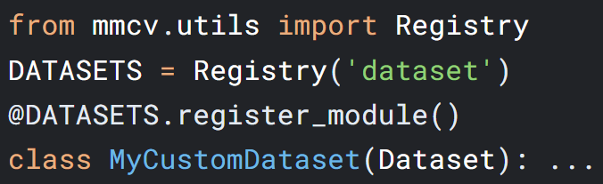
Registry 机制
可注册的对象：MODELS/DATASETS/HOOKS/

Slide 15
Runner & Hook 系统
训练生命周期流程（before_run → before_train_epoch → after_train_iter...）
常用Hook：
CheckpointHook（模型保存）
LogHook（日志记录）
LrUpdaterHook（学习率调整）

Slide 16
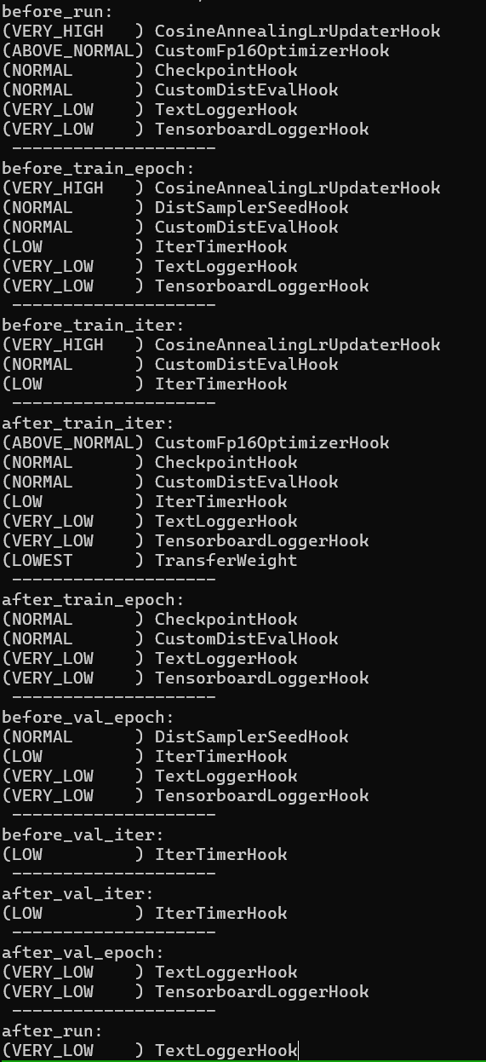
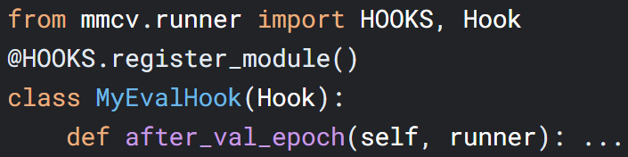
Hook案例
案例：实现自定义验证指标Hook
混合精度训练
配置开启（config文件内）：fp16 = dict(loss_scale=512.)
分布式训练优化
命令：./tools/dist_train.sh config.py 8（8卡训练）

